Slide 1
Ψηφιακή Επεξεργασία Σήματος
Διαλεξη 4^{η}
Συστήματα διακριτού χρόνου
Εξισώσεις διαφορών
© Καφεντζής Γιώργος, PhD

Slide 2
Ψηφιακή Επεξεργασία Σήματος
Συστήματα Διακριτού Χρόνου – Επανάληψη…
Εξισώσεις διαφορών
$$\sum_{k=0}^{N}{a_{k}y\left[n−k\right]=}\sum_{l=0}^{M}{b_{l}x[n−l]}$$
Αρχικές συνθήκες $y\left[−1\right], y\left[−2\right],…,y[−N]$
Έξοδος
$$y\left[n\right]=y_{zi}\left[n\right]+y_{zs}[n]$$
Zero-input response: η έξοδος του συστήματος λόγω αρχικών συνθηκών ($x\left[n\right]=0$)
Zero-state response: η έξοδος του συστήματος παρουσία εισόδου (αρχική ηρεμία)
© Καφεντζής Γιώργος, PhD

Slide 3
Ψηφιακή Επεξεργασία Σήματος
Συστήματα Διακριτού Χρόνου – Επανάληψη…
Zero-input response: η έξοδος του συστήματος λόγω αρχικών συνθηκών ($x\left[n\right]=0$)
Ομογενής εξίσωση
$$\sum_{k=0}^{N}{a_{k}y\left[n−k\right]=0}$$
Χαρακτηριστικό πολυώνυμο $\left(a_{N}+a_{N−1}γ+…+a_{1}γ^{N−1}+a_{0}γ^{N}\right)$
Χαρακτηριστικές ρίζες $γ_{k}^{ }$
Γενική μορφή
$$y_{zi}\left[n\right]=\sum_{k=1}^{N}{c_{k}γ_{k}^{n}u[n]}$$
Εύρεση των σταθερών $c_{k}$ από τις αρχικές συνθήκες
© Καφεντζής Γιώργος, PhD

Slide 4
Ψηφιακή Επεξεργασία Σήματος
Συστήματα Διακριτού Χρόνου – Επανάληψη…
Zero-state response: η έξοδος του συστήματος παρουσία εισόδου ($x\left[n\right]≠0$)
Μεγάλο πλήθος πιθανών εισόδων
Εύρεση $y_{zs}\left[n\right]$ μέσω κρουστικής απόκρισης $h\left[n\right]$
$h\left[n\right]$: έξοδος για είσοδο $x\left[n\right]=δ[n]$
Η συνάρτηση Δέλτα εισάγει (ψευδο-)αρχικές συνθήκες στο σύστημα
Απλό σύστημα
$$\sum_{k=0}^{N}{a_{k}y\left[n−k\right]=x[n]}⇒\sum_{k=0}^{N}{a_{k}h\left[n−k\right]=δ[n]}$$
Χαρακτηριστικό πολυώνυμο $\left(a_{N}+a_{N−1}γ+…+a_{1}γ^{N−1}+a_{0}γ^{N}\right)$
Χαρακτηριστικές ρίζες $γ_{k}^{ }$
Γενική μορφή
$$h_{ο}\left[n\right]=\sum_{k=1}^{N}{c_{k}γ_{k}^{n}u[n]}$$
Εύρεση των σταθερών $c_{k}$ από τις (ψευδο-)αρχικές συνθήκες
© Καφεντζής Γιώργος, PhD

Slide 5
Ψηφιακή Επεξεργασία Σήματος
Συστήματα Διακριτού Χρόνου – Επανάληψη…
Κρουστική Απόκριση: η έξοδος του συστήματος για είσοδο $x\left[n\right]=δ[n]$
Γενικό σύστημα
$$\sum_{k=0}^{N}{a_{k}y\left[n−k\right]=}\sum_{l=0}^{M}{b_{l}x[n−l]}$$
Κρουστική απόκριση
$$h\left[n\right]=\sum_{l=0}^{M}{b_{l}h_{o}[n−l]}$$
Η κρουστική απόκριση περιγράφει πλήρως ένα ΓΧΑ σύστημα
Ας δούμε γιατί…
© Καφεντζής Γιώργος, PhD

Slide 6
Ψηφιακή Επεξεργασία Σήματος
Απόκριση μηδενικής κατάστασης $y_{zs}[n]$
Παρ’ όλο που βρήκαμε την κρουστική απόκριση οποιουδήποτε ΓΧΑ συστήματος, πως αυτή βοηθά στην εύρεση της απόκρισης μηδενικής κατάστασης?
Θυμηθείτε ότι κάθε σήμα μπορεί να γραφεί ως
$$x\left[n\right]=\sum_{k=−∞}^{+∞}{x\left[k\right]δ[n−k]}$$
Άρα
$$\begin{matrix}y_{zs}\left[n\right]=T\left\{x\left[n\right]\right\} \\ =T\left\{\sum_{k=−∞}^{+∞}{x\left[k\right]δ\left[n−k\right]}\right\} \\ \begin{matrix}=\sum_{k=−∞}^{+∞}{T\{x\left[k\right]δ\left[n−k\right]\}} \\ \begin{matrix}=\sum_{k=−∞}^{+∞}{x\left[k\right]T\{δ\left[n−k\right]\}} \\ =\sum_{k=−∞}^{+∞}{x\left[k\right]h\left[n−k\right]} \end{matrix}\end{matrix}\end{matrix}$$
Γραμμικότητα (αθροιστικότητα)
Γραμμικότητα (ομογένεια)
Χρον. Αμεταβλητότητα
© Καφεντζής Γιώργος, PhD

Slide 7
Ψηφιακή Επεξεργασία Σήματος
Χρον. Αμεταβλητότητα
Γραμμικότητα (ομογένεια)
Γραμμικότητα
Γραμμικότητα
© Καφεντζής Γιώργος, PhD

Slide 8
Ψηφιακή Επεξεργασία Σήματος
Συνέλιξη
Το προηγούμενο αποτέλεσμα είναι εξαιρετικά σημαντικό
Η πράξη
$$\sum_{k=−∞}^{+∞}{x\left[k\right]h\left[n−k\right]}=x\left[n\right]∗h[n]$$
είναι κεφαλαιώδους σημασίας στην ανάλυση συστημάτων και δε θα μπορούσε να μην έχει το δικό της όνομα: συνέλιξη (convolution)
Η συνέλιξη μπορεί να ιδωθεί και ως ξεχωριστή πράξη, έξω από το πλαίσιο της ανάλυσης συστημάτων
Για παράδειγμα μπορούμε να υπολογίσουμε τη συνέλιξη δυο σημάτων $x\left[n\right], y[n]$ που δε σχετίζονται απαραίτητα με ένα σύστημα
© Καφεντζής Γιώργος, PhD

Slide 9
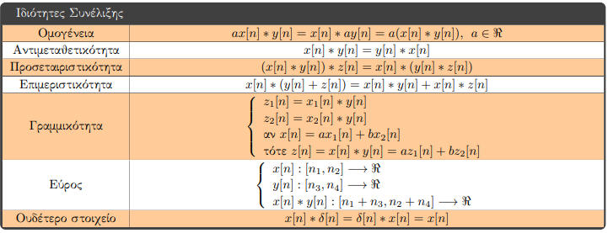
Ψηφιακή Επεξεργασία Σήματος
Συνέλιξη
$$\sum_{k=−∞}^{+∞}{x\left[k\right]h\left[n−k\right]}$$
Πως υπολογίζουμε αυτό το φαινομενικά περίεργο άθροισμα?
© Καφεντζής Γιώργος, PhD

Slide 10
Ψηφιακή Επεξεργασία Σήματος
Συνέλιξη
Τα βήματα υπολογισμού είναι τα εξής:
Παρατηρήστε ότι έχουμε δυο σήματα, το $x\left[n\right]$ και το $y\left[n\right]$ στην πρώτη γραμμή του σχήματος. Επιλέγουμε να μεταβάλλουμε το $y\left[n\right]$, δηλ. αυτό θα μετατοπίσουμε και θα ανακλάσουμε σύμφωνα με τον ορισμό
Στη δεύτερη γραμμή, έχουμε ξανά τα δυο σήματα, μόνο που τώρα είναι συναρτήσει του $k$ και όχι του $n$, όπως ακριβώς επιτάσσει το άθροισμα της συνέλιξης, και το $y\left[k\right]$ έχει ανακλαστεί ως προς τον κατακόρυφο άξονα, και έχει μετατοπιστεί κατά $n$. Θυμίζουμε ότι αυτό το $n$ το χειριζόμαστε ως σταθερά. Δείτε την αλλαγή στα άκρα του $y\left[k\right]$, και πώς αυτά προσαρμόστηκαν μετά την ανάκλαση και τη μετατόπιση
Στην τρίτη γραμμή, παίρνουμε το $y\left[n−k\right]$ που μόλις φτιάξαμε και ξεκινάμε να το ‘‘ολισθαίνουμε’’ πάνω στον ίδιο άξονα με το $x\left[k\right]$, ξεκινώντας από το −$∞$ και προς το +$∞$.
Στην πορεία (τέταρτη γραμμή), βλέπετε ότι συναντάει κάποια στιγμή το $x\left[k\right]$. Όταν το συναντάει, έχουμε γινόμενο μεταξύ των δυο σημάτων και άρα αρχίζουμε να υπολογίζουμε το άθροισμα της συνέλιξης.
Στην πέμπτη γραμμή, το $y\left[n−k\right]$ έχει προχωρήσει κι άλλο μέσα στο $x\left[k\right]$, αλλά δεν αλλάζει κάτι σε σχέση με την παραπάνω περίπτωση. Οπότε άλλες περιπτώσεις δεν υπάρχουν.
© Καφεντζής Γιώργος, PhD

Slide 11
Ψηφιακή Επεξεργασία Σήματος
Συνέλιξη
© Καφεντζής Γιώργος, PhD

Slide 12
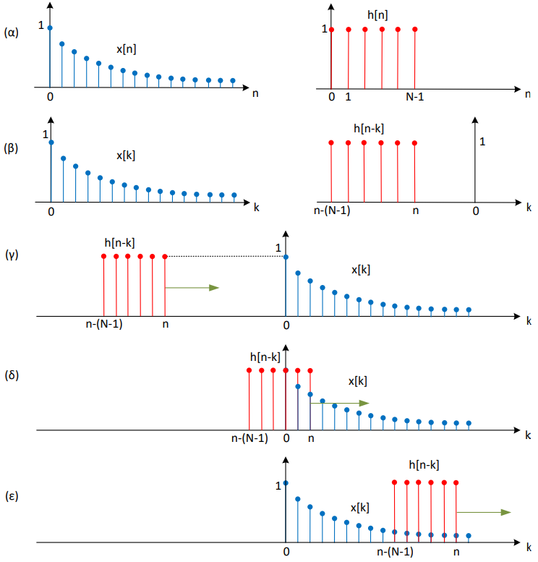
Ψηφιακή Επεξεργασία Σήματος
Συνέλιξη
Παράδειγμα:
Έστω το ΓΧΑ σύστημα που περιγράφεται από την κρουστική απόκριση $h\left[n\right]=u\left[n\right]−u[n−N]$. Βρείτε την έξοδο του συστήματος για
$x\left[n\right]=a^{n}u\left[n\right], \left|a\right|<1$.
1^{η})
2^{η})
3^{η})
© Καφεντζής Γιώργος, PhD

Slide 13
Ψηφιακή Επεξεργασία Σήματος
1^{η})
Συνέλιξη
Παράδειγμα:
2^{η})
3^{η})
© Καφεντζής Γιώργος, PhD

Slide 14
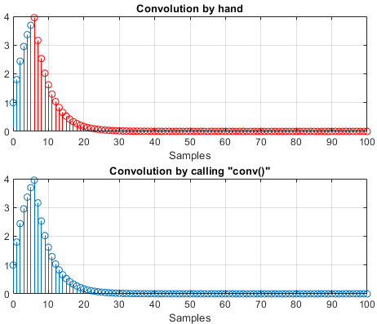
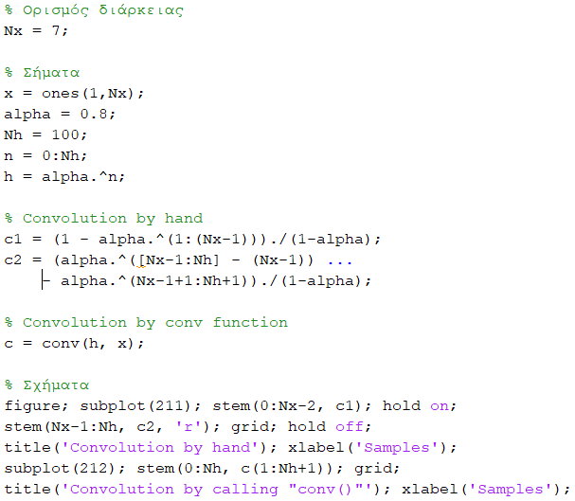
Ψηφιακή Επεξεργασία Σήματος
Συνέλιξη
Παράδειγμα:
© Καφεντζής Γιώργος, PhD

Slide 15
Ψηφιακή Επεξεργασία Σήματος
Συνέλιξη
Παράδειγμα:
Έστω το ΓΧΑ σύστημα που περιγράφεται από την κρουστική απόκριση $h\left[n\right]=a^{n}u\left[n\right], \left|a\right|<1$. Βρείτε την έξοδο του συστήματος για $x\left[n\right]=h[n]$.
© Καφεντζής Γιώργος, PhD

Slide 16
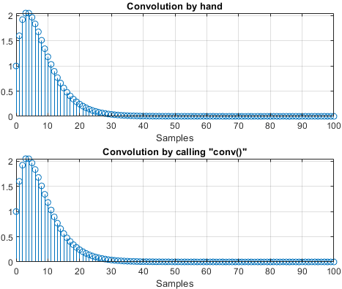
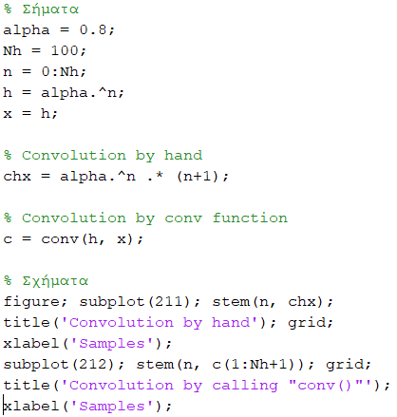
Ψηφιακή Επεξεργασία Σήματος
Συνέλιξη
Παράδειγμα:
© Καφεντζής Γιώργος, PhD

Slide 17
Ψηφιακή Επεξεργασία Σήματος
Συνέλιξη
H γραφική ή η αλγεβρική μέθοδος είναι πολύ χρήσιμη όταν ένα τουλάχιστον εκ των δυο σημάτων που εμπλέκονται στη συνέλιξη είναι άπειρης διάρκειας
Τι συμβαίνει όμως αν και τα δυο σήματα είναι πεπερασμένης (και συνήθως μικρής) διάρκειας?
Τότε βολικότερη είναι η μέθοδος της ολισθαίνουσας ταινίας (sliding tape)
Έστω ότι έχουμε δυο σήματα
$$x\left[n\right]=2δ\left[n\right]−3δ\left[n−1\right]+\frac{1}{2}δ\left[n−2\right]$$
$$y\left[n\right]=−δ\left[n+1\right]+δ\left[n\right]+2δ\left[n−1\right]−δ[n−2]$$
Θα κάνουμε την ίδια διαδικασία, απλά χωρίς σχήματα αυτή τη φορά
© Καφεντζής Γιώργος, PhD

Slide 18
Ψηφιακή Επεξεργασία Σήματος
Συνέλιξη
© Καφεντζής Γιώργος, PhD

Slide 19
Ψηφιακή Επεξεργασία Σήματος
Συνέλιξη
Το αποτέλεσμα είναι
$$c\left[n\right]=−2δ\left[n+1\right]+5δ\left[n\right]+\frac{1}{2}δ\left[n−1\right]−\frac{15}{2}δ\left[n−2\right]+4δ\left[n−3\right]−\frac{1}{2}δ[n−4]$$
Η ιδιότητα του εύρους προβλέπει σωστά τη διάρκεια του παραπάνω σήματος?
Μπορείτε να το επιβεβαιώσετε με χρήση ιδιοτήτων συνέλιξης?
© Καφεντζής Γιώργος, PhD

Slide 20
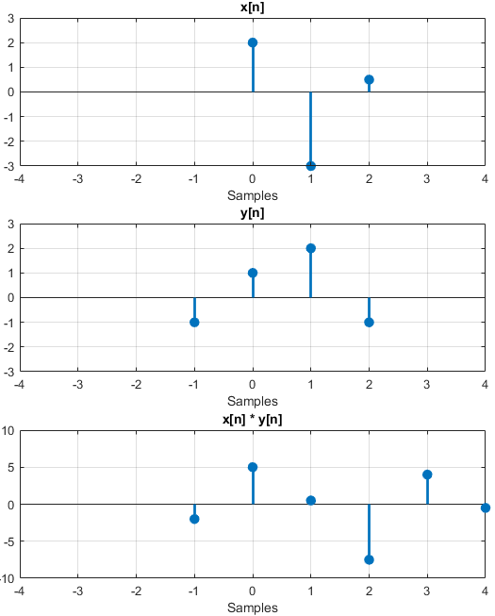
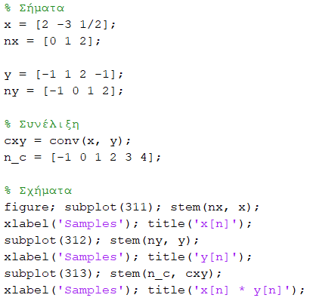
Ψηφιακή Επεξεργασία Σήματος
Συνέλιξη
© Καφεντζής Γιώργος, PhD

Slide 21
Ψηφιακή Επεξεργασία Σήματος
Συνολική έξοδος συστήματος
Η συνολική έξοδος ενός συστήματος με κρουστική απόκριση $h[n]$ δίνεται ως
$$y\left[n\right]=y_{zi}\left[n\right]+y_{zs}\left[n\right]=\sum_{i=1}^{N}{c_{i}γ_{i}^{n}u\left[n\right]+x\left[n\right]∗h[n]}$$
Θα μας απασχολήσουν κατά κανόνα ΓΧΑ συστήματα, δηλ. τέτοια ώστε
$$y\left[n\right]=y_{zs}\left[n\right]=x\left[n\right]∗h[n]$$
© Καφεντζής Γιώργος, PhD

Slide 22
Ψηφιακή Επεξεργασία Σήματος
Διατάξεις ΓΧΑ συστημάτων
$$h_{1}[n]$$
$$h_{2}[n]$$
$$h_{1}\left[n\right]∗h_{2}[n]$$
$$h_{1}[n]$$
$$h_{1}\left[n\right]+h_{2}[n]$$
$$h_{2}[n]$$
© Καφεντζής Γιώργος, PhD

Slide 23
Ψηφιακή Επεξεργασία Σήματος
$$y\sum_{k=0}^{N−1}{k}=\frac{1}{2}(N−1)(N−2)$$
Διατάξεις ΓΧΑ συστημάτων
Παράδειγμα:
Έστω το σύστημα της εικόνας, που αποτελείται από τα υποσυστήματα $\begin{matrix}h_{1}\left[n\right]=u\left[n−1\right] \\ h_{2}\left[n\right]=nu\left[n\right] \\ h_{3}\left[n\right]=δ[n+1]\end{matrix}$
Δείξτε ότι το συνολικό σύστημα έχει
κρουστική απόκριση
$$h\left[n\right]=u\left[n\right]+\frac{1}{2}\left(n−2\right)\left(n−1\right)u[n−1]$$
© Καφεντζής Γιώργος, PhD

Slide 24
Ψηφιακή Επεξεργασία Σήματος
Διατάξεις ΓΧΑ συστημάτων
Παράδειγμα:
$$\begin{matrix}h_{1}\left[n\right]=u\left[n−1\right] \\ h_{2}\left[n\right]=nu\left[n\right] \\ h_{3}\left[n\right]=δ[n+1]\end{matrix}$$
© Καφεντζής Γιώργος, PhD

Slide 25
Ψηφιακή Επεξεργασία Σήματος
Ευστάθεια ΓΧΑ Συστήματος
Έχουμε συζητήσει για την έννοια της ευστάθειας ενός συστήματος
$$\left|x\left[n\right]\right|<B_{x}⇒\left|y\left[n\right]\right|<B_{y}, B_{x},B_{y}∈ℜ$$
Γνωρίζουμε ότι για ένα ΓΧΑ σύστημα η έξοδος δίνεται ως
$$y\left[n\right]=x\left[n\right]∗h[n]$$
Άρα θα πρέπει
$$\left|y\left[n\right]\right|<B_{y}⇒\left|x\left[n\right]∗h\left[n\right]\right|<B_{y}⇒\left|\sum_{k=−∞}^{+∞}{x\left[k\right]h[n−k]}\right|≤ \sum_{k=−∞}^{+∞}{\left|x[k]\right|\left|h[n−k]\right|}<B_{y}$$
Ξέρουμε ότι $\left|x\left[n\right]\right|<B_{x}, ∀ n$, οπότε
$$\sum_{k=−∞}^{+∞}{\left|x[k]\right|\left|h[n−k]\right|}<B_{x}\sum_{k=−∞}^{+∞}{\left|h[n−k]\right|}<B_{y}$$
Η τελευταία σχέση ισχύει αν
$$\sum_{k=−∞}^{+∞}{\left|h[n−k]\right|}<+∞$$
© Καφεντζής Γιώργος, PhD

Slide 26
Ψηφιακή Επεξεργασία Σήματος
Ευστάθεια ΓΧΑ Συστήματος
Η σχέση
$$\sum_{k=−∞}^{+∞}{\left|h[n−k]\right|}<+∞$$
είναι ισοδύναμη με τη
$$\sum_{n=−∞}^{+∞}{\left|h[n]\right|}<+∞$$
και η οποία αποτελεί αναγκαία και ικανή συνθήκη για την ευστάθεια ενός ΓΧΑ συστήματος
Δεν αποδεικνύουμε την αναγκαιότητα εδώ
Η κρουστική απόκριση μπορεί να αποτελείται από όρους της μορφής
$$δ\left[n−k\right], γ_{k}^{n}, n^{k}γ_{k}^{n}$$
Προφανώς η κρουστική απόκριση είναι απολύτως αθροίσιμη αν και μόνον αν
$\left|γ_{k}\right|<1, ∀ γ_{k}∈\text{ℂ} \overset{⇔}{ }$ οι χαρακτηριστικές ρίζες έχουν μέτρο μικρότερο της μονάδας!
Κρουστική απόκριση απολύτως αθροίσιμη
© Καφεντζής Γιώργος, PhD

Slide 27
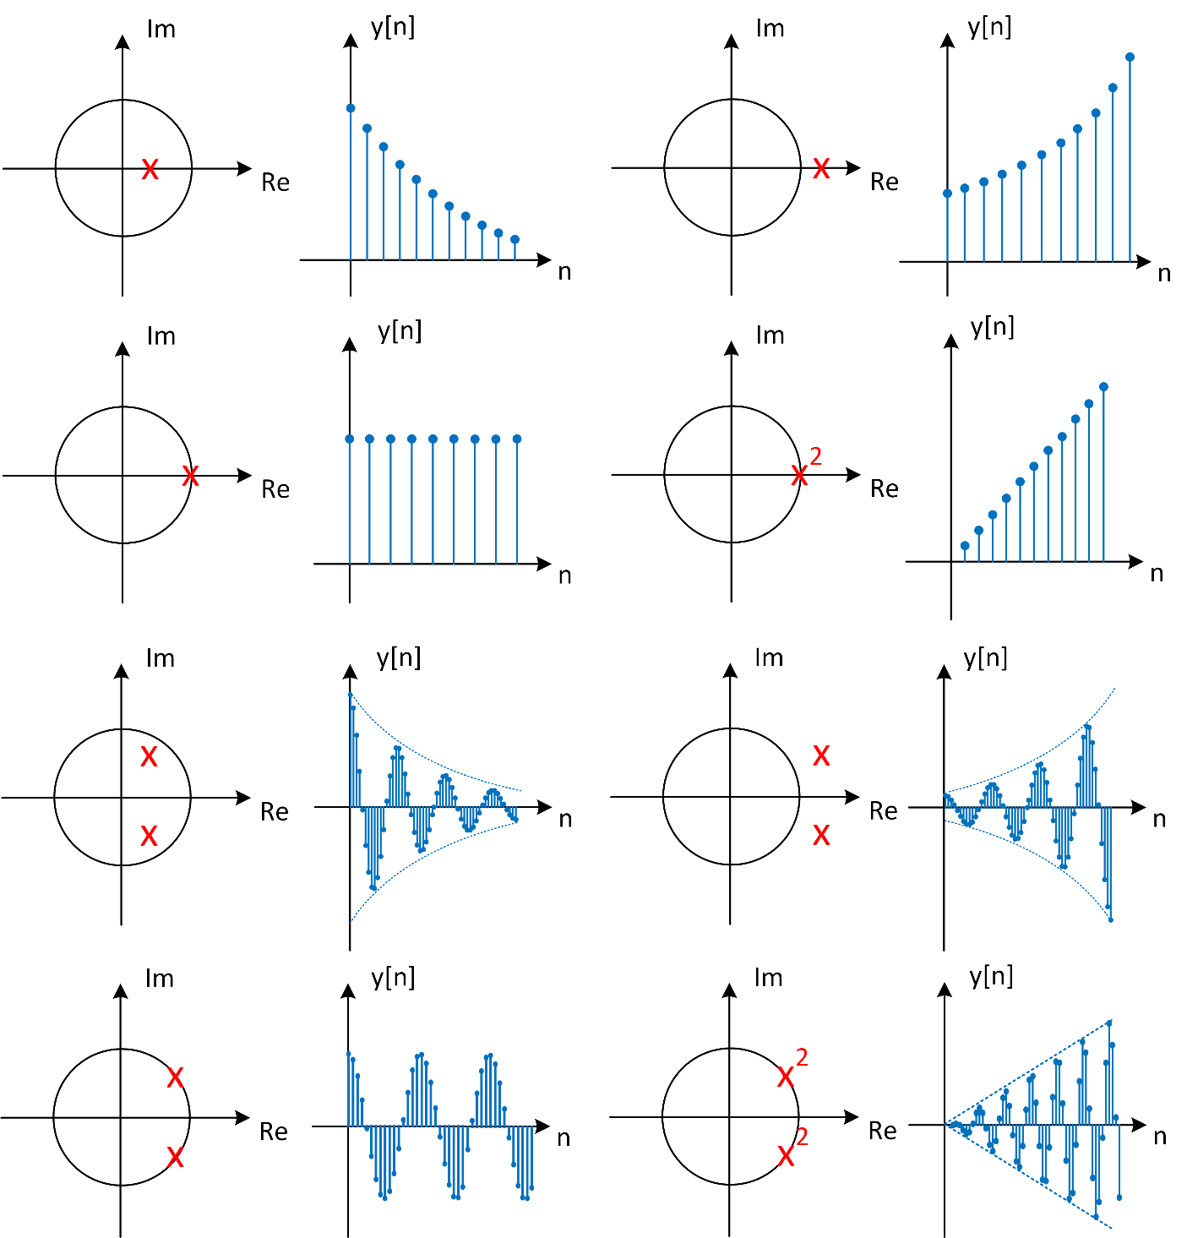
Ψηφιακή Επεξεργασία Σήματος
$$h[n]$$
$$h[n]$$
Ευστάθεια ΓΧΑ Συστήματος
$$h[n]$$
$$h[n]$$
$$h[n]$$
$$h[n]$$
$$h[n]$$
$$h[n]$$
© Καφεντζής Γιώργος, PhD

Slide 28
Ψηφιακή Επεξεργασία Σήματος
ΤΕΛΟΣ ΔΙΑΛΕΞΗΣ
© Καφεντζής Γιώργος, PhD

